Slide 1
第8章 聚类分析
2021/4/30

Slide 2
目录
1
K-Means聚类分析
2
系统聚类分析
3
DBSCAN聚类分析

Slide 3
聚类分析概述
聚类分析是研究对事物进行分类的一种多元统计方法。
由于对象的复杂性，仅凭经验和专业知识有时不能达到确切分类的目的，于是数学方法就被引进到分类问题中来。
聚类分析根据事物彼此不同的属性进行辨认，将具有相似属性的事物聚为一类，使得同一类的事物具有高度的相似性。这使得聚类分析可以很好的解决无法确定事物属性的分类问题。

Slide 4
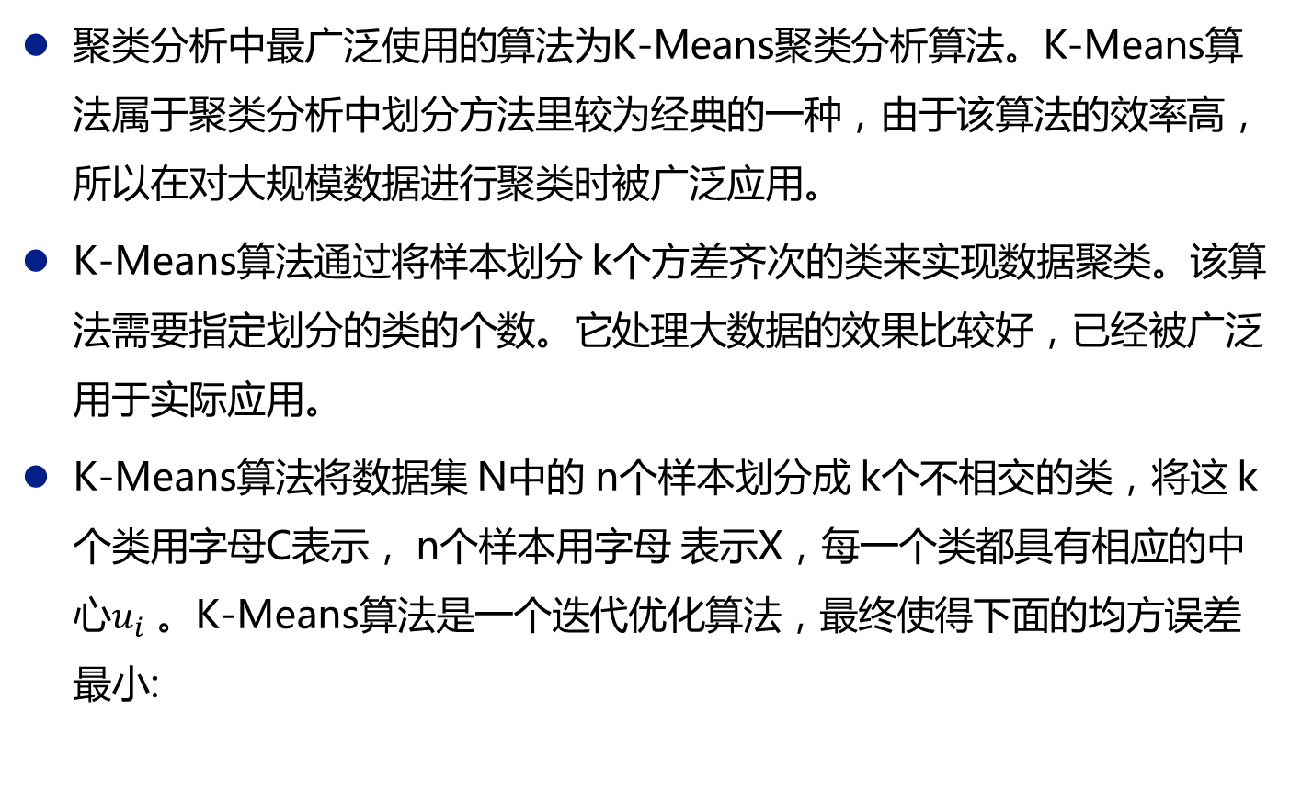
K-Means聚类分析

Slide 5
迭代算法步骤
适当选取 K个类的初始中心

Slide 6
Python实现
这里选择scikit-learn中的K-Means算法进行聚类实验。看看程序代码和K-Means算法的效果：
# 聚类数量不正确时的效果
y_pred = KMeans(n_clusters=2, random_state=random_state).fit_predict(X)
plt.subplot(221)
plt.scatter(X[y_pred==0][:, 0], X[y_pred==0][:, 1], marker='x',color='b')
plt.scatter(X[y_pred==1][:, 0], X[y_pred==1][:, 1], marker='+',color='r')
plt.title("Incorrect Number of Blobs")
# 类间的方差存在差异的效果
X_varied, y_varied = make_blobs(n_samples=n_samples,
cluster_std=[1.0, 2.5, 0.5],
random_state=random_state)
y_pred = KMeans(n_clusters=3, random_state=random_state).fit_predict(X_varied)
plt.subplot(223)
plt.scatter(X_varied[y_pred==0][:, 0], X_varied[y_pred==0][:, 1], marker='x',color='b')
plt.scatter(X_varied[y_pred==1][:, 0], X_varied[y_pred==1][:, 1], marker='+',color='r')
plt.scatter(X_varied[y_pred==2][:, 0], X_varied[y_pred==2][:, 1], marker='1',color='m')
plt.title("Unequal Variance")

Slide 7
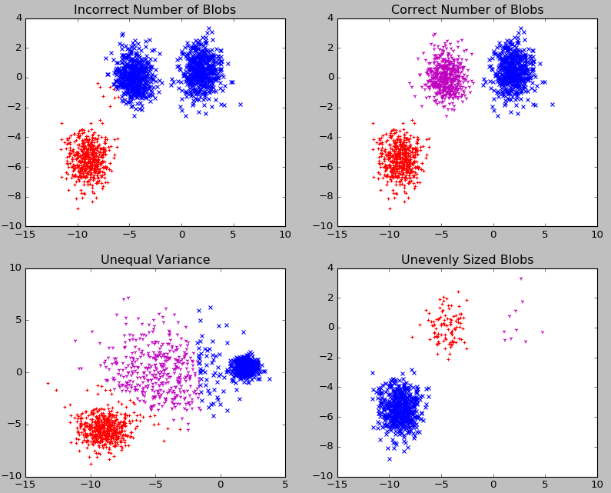
Python实现结果
我们实验采取的数据集是scikit-learn中的make_blods。使用scikit-learn中K-Means算法的程序语句很简单，实现结果如下图：

Slide 8
目录
1
K-Means聚类分析
2
系统聚类分析
3
DBSCAN聚类分析

Slide 9
系统聚类概述
系统聚类（又称为层次聚类，系谱聚类）是一个一般的聚类算法，通过合并或分割类，生成嵌套的集群。算法的层次结构可以以一棵树表示。树的根是一个唯一的类，包含了所有的样本，而树的叶子节点是单独的一个样本。通过树的叶子节点的相互合并，最终合并成为树的根节点。

Slide 10
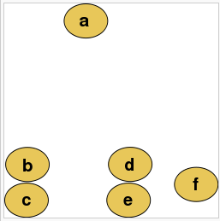
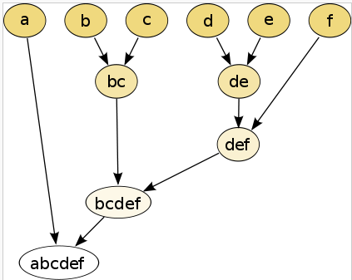
系统聚类原理
系统聚类的的基本思想是先将样本看作各自一类，定义类间距离的计算方法，选择距离最小的一对类合并成为一个新的类。接着重新计算类间的距离，再将距离最近的两类合并，如此最终便最终合成一类。

Slide 11
系统聚类
由上图给出了一个系统聚类的例子。
首先定义样本间距离的计算方法，计算各个样本点间的距离。先将距离最近的b与c合并，此时有5个类： {a},{b,c} ,{d} ,{e} 和{f} 。
为了进一步的合并，所以需要计算类 {a}与}{b,c} 间的距离。
因此还需要定义类间距离的计算方法。按照合并距离最小的两个类的规则，我们按顺序合并 {d}与 {e} ，{d,e} 与 {f}， {b,c}与{d,e,f} ，{a} 与{b,c,d,e,f} 。
最终我们通过类的合并得出上图的结果。整个过程如同生成树的过程，树的层次结构分明。

Slide 12
系统聚类
下表给出了样本间距离的常用定义：

Slide 13
系统聚类
下表给出了类间距离的常用定义：

Slide 14
系统聚类步骤
考虑使用系统聚类算法将数据集 N中的n 个样本划分成 k个不相交的类。
系统聚类算法步骤如下：
如果已经聚为k 类则算法停止，否则重复步骤2继续合并类

Slide 15
系统聚类
通过相同的数据，我们使用系统聚类与K-Means算法效果作对比。一般而言，系统聚类使用欧几里德距离（affinity=‘euclidean’）和离差平方和法(linkage=‘ward’)效果最好。代码如下：
# 聚类数量不正确时的效果
y_pred = AgglomerativeClustering(affinity='euclidean',linkage='ward',n_clusters=2).fit_predict(X)
# 选取欧几里德距离和离差平均和法
plt.subplot(221)
plt.scatter(X[y_pred==0][:, 0], X[y_pred==0][:, 1], marker='x',color='b')
plt.scatter(X[y_pred==1][:, 0], X[y_pred==1][:, 1], marker='+',color='r')
plt.title("Incorrect Number of Blobs")
# 类间的方差存在差异的效果
X_varied, y_varied = make_blobs(n_samples=n_samples,
cluster_std=[1.0, 2.5, 0.5],
random_state=random_state)
y_pred= AgglomerativeClustering(
affinity='euclidean',linkage='ward',n_clusters=3).fit_predict(X_varied)
plt.subplot(223)
plt.scatter(X_varied[y_pred==0][:, 0], X_varied[y_pred==0][:, 1], marker='x',color='b')
plt.scatter(X_varied[y_pred==1][:, 0], X_varied[y_pred==1][:, 1], marker='+',color='r')
plt.scatter(X_varied[y_pred==2][:, 0], X_varied[y_pred==2][:, 1], marker='1',color='m')
plt.title("Unequal Variance")

Slide 16
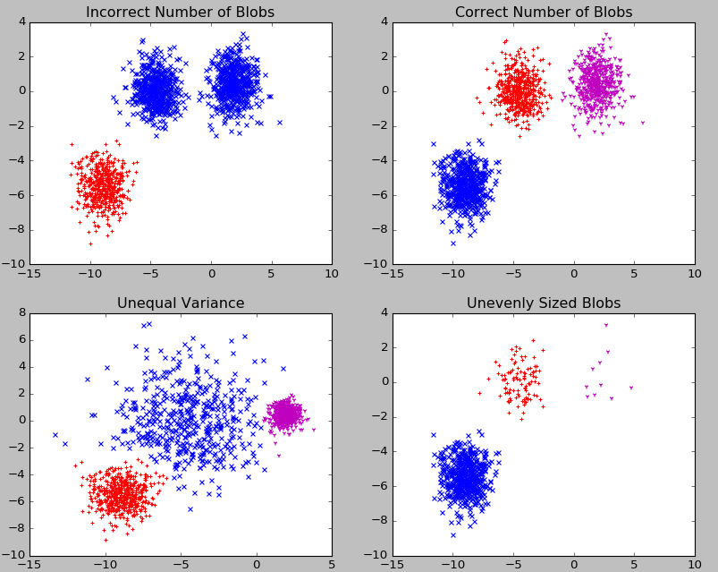
系统聚类
从实验结果分析，系统聚类的结果比K-Means的聚类效果要好，在这两个实验尤为明显。
从算法上分析,K-Means需要随机选择类的初始中心，给算法带来一定的不稳定性，比起K-Means的迭代算法，系统聚类算法更为严谨，每一步合并都是贪心的。

Slide 17
目录
1
K-Means聚类分析
2
系统聚类分析
3
DBSCAN聚类分析

Slide 18
DBSCAN聚类
DBSCAN(Density-Based Spatial Clustering of Applications with Noise)是一个有代表性的密度聚类算法。它将类定义为密度相连的点的最大集合，通过在样本空间中不断寻找最大集合从而完成聚类。该算法在带噪声的样本空间中发现任意形状的聚类并排除噪声。
首先我们将列出DBSCAN算法涉及的基本定义：

Slide 19
DBSCAN聚类步骤
从对象集合D中抽取未被访问过的样本点q
检验该样本点是否为核心对象，如果是则进入下一步，否则返回上一步
如果全部样本点都已被访问，则结束算法，否则返回第2步骤

Slide 20
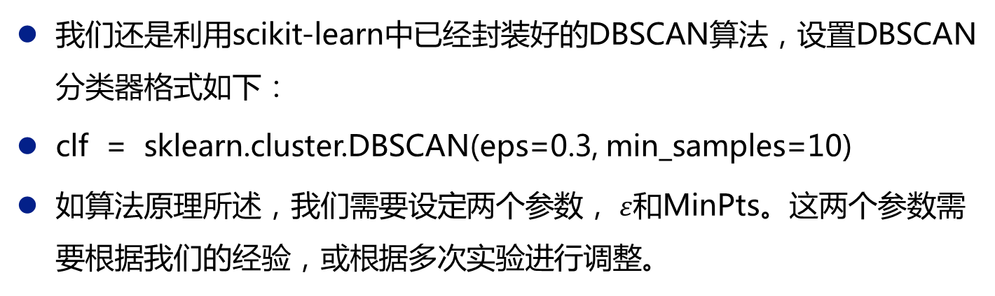
DBSCAN聚类

Slide 21
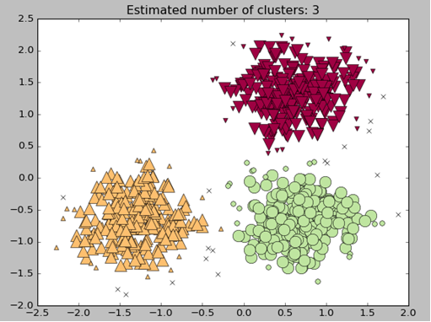
DBSCAN聚类
分析下图 ，DBSCAN算法能够很好地去除噪音，聚类效果也比较理想。图中较大的样本点是核心对象，较小的样本点是非核心对象，以非核心对象为界的思想能够较好地划分类。
借助scikit-learn模块我们能够轻松使用各自聚类算法，但我们必须了解算法背后的原理，知道如何调节算法的参数，这样才会取得好的聚类效果。

Slide 22







Thank You!
相关的实训、课程视频等资源：
https://edu.tipdm.org
相关的培训动态：
http://www.tipdm.com/pxdt/index.jhtml

